Slide 1

Элективный курс
«Математика и гармония окружающего мира»
Математика и искусство
Занятие № 1.

Slide 2
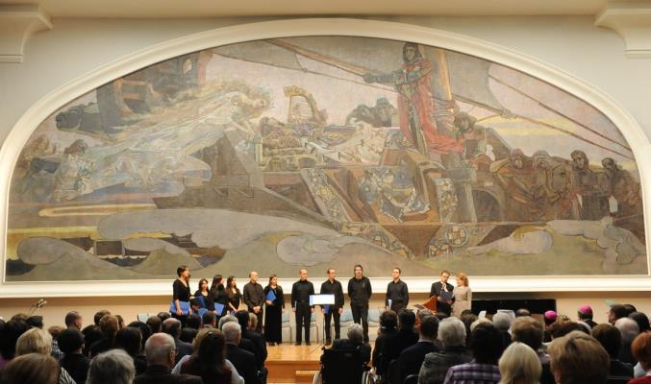
ЦЕЛЬ ЗАНЯТИЯ
показать учащимся неразрывную связь между основными законами математики и законами построения произведений искусства.

Slide 3
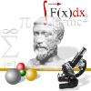
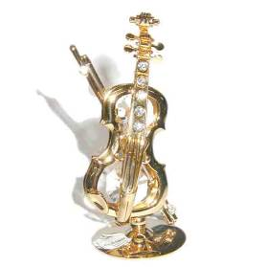
Наука и искусство – два основных начала в человеческой культуре, две дополняющие друг друга формы высшей творческой деятельности человека. В истории человечества были времена, когда эти начала дружно уживались, а были времена, когда они противоборствовали.
Но видимо высшая их цель – быть взаимодополняющими гранями человеческой культуры, потому что даже в самой сердцевине науки есть элемент искусства, а всякое искусство несёт в себе частицу научной мудрости.

Slide 4
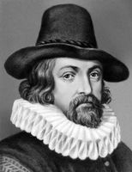
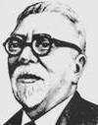
В природе существует много такого, что не может быть ни достаточно глубоко понято, ни достаточно убедительно доказано, ни достаточно умело и надёжно использовано на практике без помощи вмешательства математики.
Ф.Бэкон
Едва ли кто-нибудь из нематематиков в состоянии освоиться с мыслью, что цифры могут представлять собой культурную или эстетическую ценность или иметь какое-нибудь отношение к таким понятиям, как красота, сила, вдохновение. Я решительно протестую против этого костного представления о математике.
Н.Винер

Slide 5
Математика, Гармония, Красота
Гармония означает «согласованность, соразмерность, единство частей целого, обуславливающие внутреннюю и внешнюю формы предмета, события, явления, их совершенство». Внешне гармония может проявляться в мелодии, ритме, симметрии, пропорциональности.
Математика – царица всех наук, символ мудрости. Красота математики среди наук недосягаема, а красота является одним из связующих звеньев науки и искусства. Это не только стройная система законов, теорем и задач, но и уникальное средство познания красоты.
Красота многогранна и многолика. Она выражает высшую целесообразность устройства мира, подтверждает универсальность математических закономерностей, которые действуют одинаково эффективно в кристаллах и живых организмах, в атоме и во Вселенной, в произведениях искусства и в научных открытиях.

Slide 6
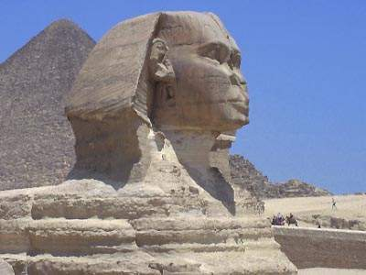
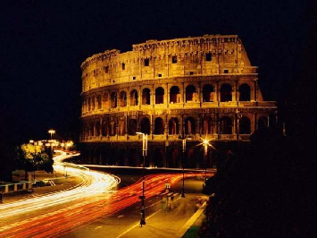
Конечно же все законы красоты невозможно вместить в несколько формул.
Но, изучая математику, мы открываем всё новые и новые слагаемые прекрасного, приближаясь к пониманию, а в дальнейшем и к созданию
красоты и гармонии.
Большой Сфинкс
Рим Колизей

Slide 7
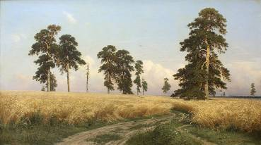
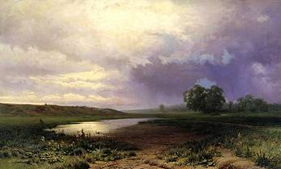
Искусство, наука, красота…
Искусство и наука – это две великие сферы человеческой деятельности, внешне столь разные и далекие друг от друга, но тесно переплетённые между собой незримыми узами!
Красота является самым крепким связующим звеном между наукой и искусством!
Шишкин. Рожь
Васильев. Мокрый луг

Slide 8
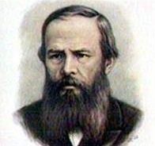
Ф. М. Достоевский
о красоте
«Потребность красоты и творчества, воплощающего ее, - неразлучна с человеком, и без нее человек, быть может, не захотел бы жить на свете».

Slide 9
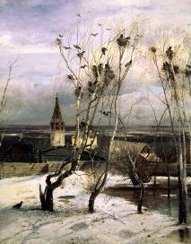
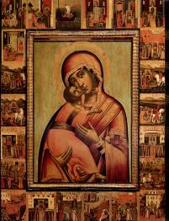
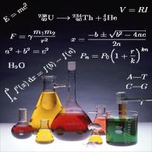
Добро. Истина. Красота
Древние утверждали триединство этих трёх ликов культуры. Со временем истина отошла к науке, красота к искусству, а добро вообще «повисло в воздухе». Но наука, не освящённая идеалами добра, ведёт мир к катастрофе. Искусство, потерявшее луч истины, погружается в мир декаданса. Красота в равной мере должна питать искусство и науку.
Саврасов. Грачи прилетели
Богоматерь Владимирская

Slide 10
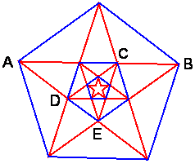
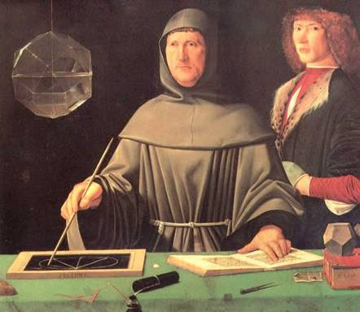
Математика владеет не только истиной, но и высшей красотой – красотой, отточенной и строгой, возвышенно чистой и стремящейся к подлинному совершенству, которое свойственно лишь величайшим образцам искусства.
Бертран Рассел
Математик, так же как и художник или поэт, создает узоры, и если его узоры более устойчивы, то лишь потому, что они составлены из идей.
Джакопо де Барбари. Портрет Луки Пачоли

Slide 11
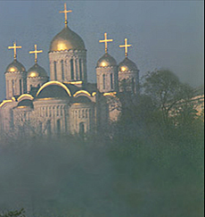
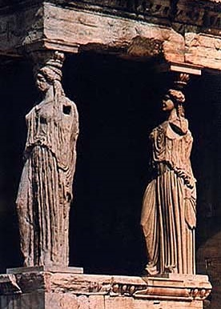
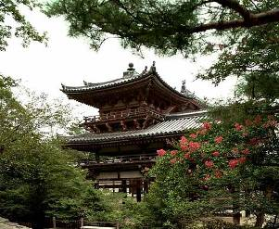
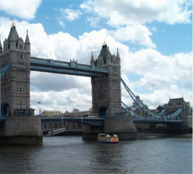
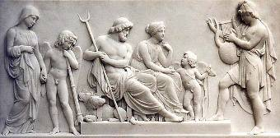
Легко отыскать примеры прекрасного, но как трудно объяснить, почему они прекрасны.
Платон
Буддийский храм Удзи
Япония
Успенский собор
Владимир
Кариатиды храма Эрехтейнов
Греция
Тауэрский мост. Лондон

Slide 12
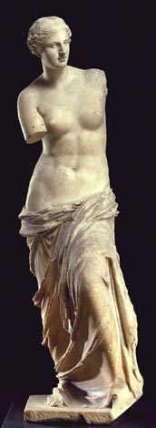
«Математика есть прообраз красоты мира»
В.Гейзенберг
Очень важно найти математические закономерности в прекрасном - «законы красоты». Попытки хотя бы приблизиться к ним предпринимались с древнейших времён: это и математические законы Пифагора в музыке, и геометрическая модель Вселенной Кеплера, это и система пропорций в скульптуре и архитектуре, и геометрические законы живописи.
И сегодня энтузиазм исследователей не убывает.
Венера Милосская

Slide 13
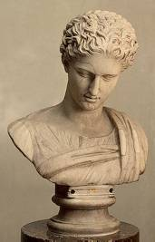
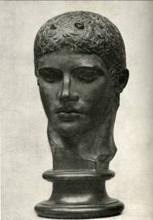
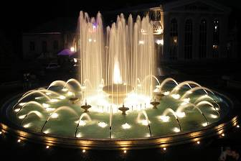
В отличие от истины красота понятна человеку даже тогда, когда её внутренние закономерности остаются непознанными.
Каждый ясно видит разницу между правильными и неправильными чертами человеческого лица, но до сих пор никто не может точно сформулировать закон, которому подчинена форма красивого лица.
Артемида
Мирон Дискобол
Струи бьющих фонтанов привлекают правильностью и красотою своих линий, но не каждый знает, что это параболы, и не каждый может написать их уравнения.

Slide 14
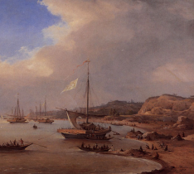
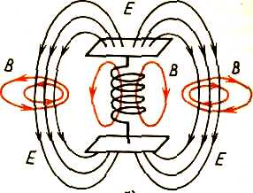
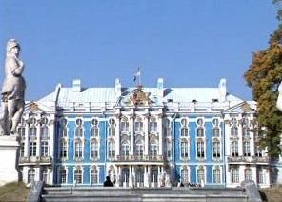
Существуют ли объективные законы прекрасного?
Нельзя отрицать заглавную роль симметрии в природе, которая обязана своим существованием вечному закону природы - закону тяготения.
В изобразительном искусстве используется общая теория перспективы.
В основе основ музыки и архитектуры, гамме и пропорции, лежит математика, в частности, ряд золотого сечения и модулор Ле Корбюзье.
Чернецов. Вид на Волге
Царское село. Екатерининский дворец

Slide 15
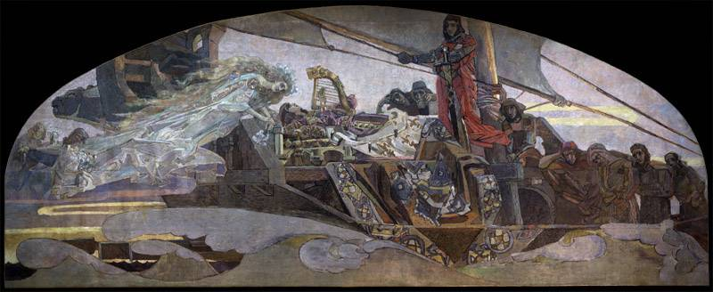
Не стоит наводить «математический» порядок в искусстве. Искусство живёт своей жизнью, оно соткано из диалектически противоположных начал – материального и духовного, рационального и иррационального, сконструированного и сотворённого, рассчитанного и угаданного. В первом случае искусство доступно точному математическому анализу, во втором – не подвластно математике.
Врубель. Принцесса Греза

Slide 16
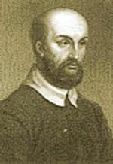
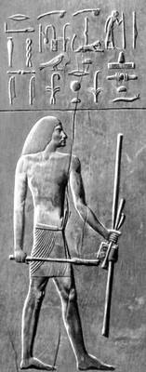
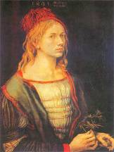
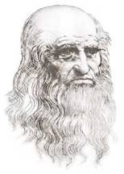
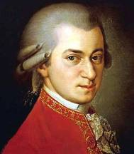
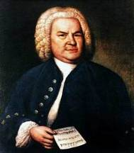
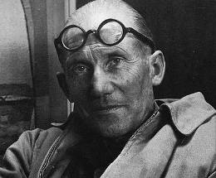
Искусство – это не только содержание, но и форма.
Но не убьёт ли искусство знание законов формообразования, не превратит ли его в процесс изготовления штампов?
Истинному искусству это не грозит.
Имхотеп и Хесира, Дюрер и Леонардо да Винчи, Поликлет и Пракситель, Моцарт и Бах, Палладио и Ле Корбюзье – все они отдали дань поиску математических законов искусства, однако это не убило в них художников,
а скорее наоборот, помогло стать великими.

Slide 17
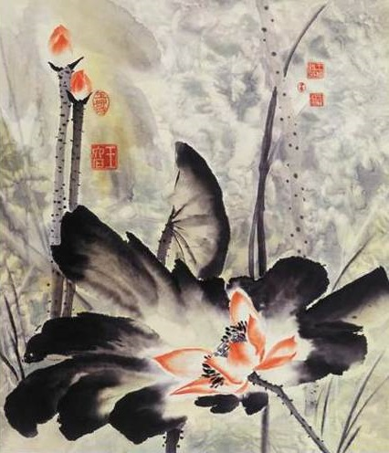
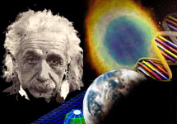
Единство науки и искусства – важнейший залог последующего развития культуры.

Slide 18
Домашнее задание
Подготовить сообщение с презентацией на тему:
«Единство науки и искусства».

